Slide 1
मात्रा अ से अ: तक
ई मात्रा Words

Slide 2
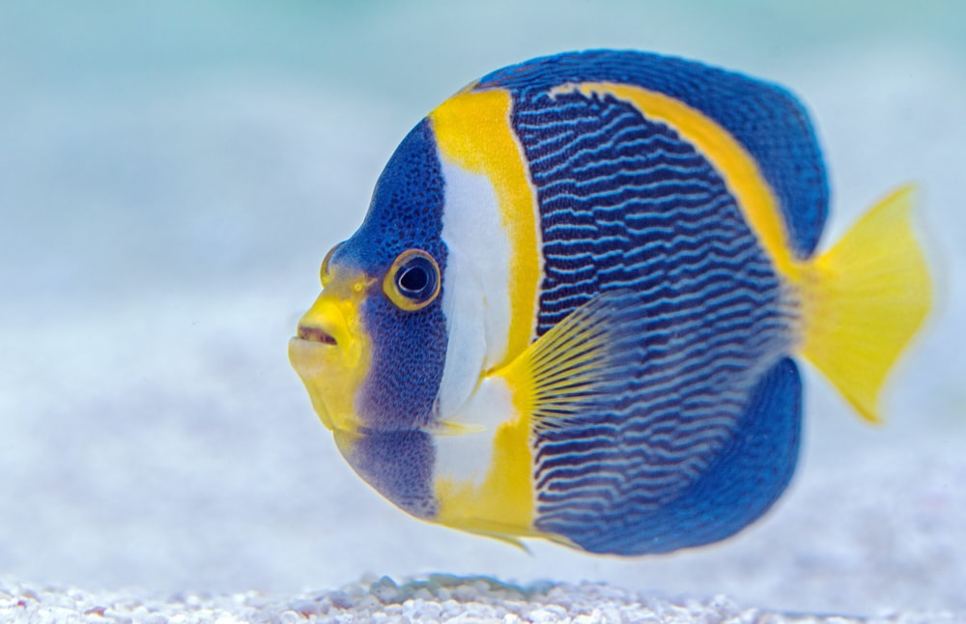
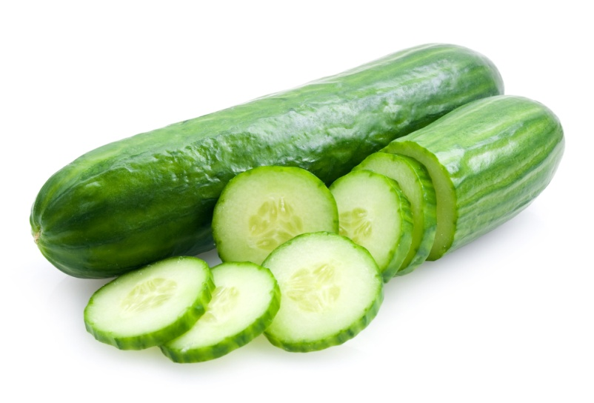
ई की मात्रा EE ki Matra words
मछली (Fish)
खीरा (Cucumber)

Slide 3
ई की मात्रा EE ki Matra words
झील (Lake)
कील (Nail)

Slide 4
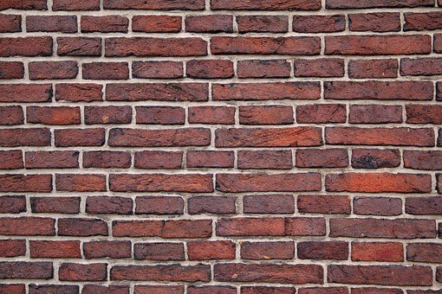
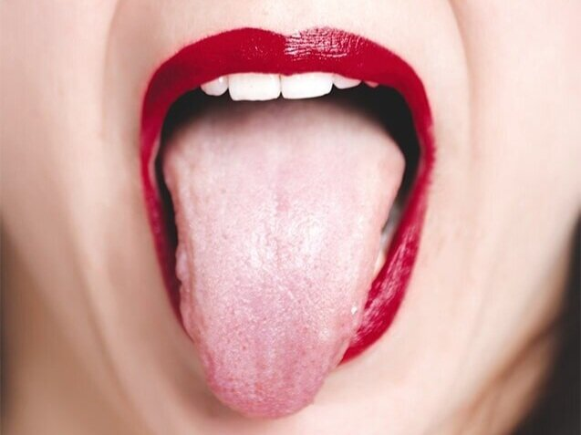
ई की मात्रा EE ki Matra words
दीवार (Wall)
जीभ (Tongue)

Slide 5
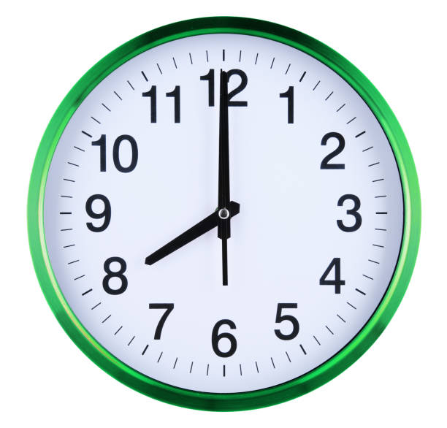
ई की मात्रा EE ki Matra words
नीला ( Blue)
घड़ी ( Clock)

